Slide 1
TRƯỜNG TIỂU HỌC MỸ PHONG
MÔN lịch sử và địa lí
LỚP 4b
BÀI 8: SÔNG HỒNG VÀ VĂN MINH
SÔNG HỒNG
GV: NGUYỄN THÀNH NHIỆM

Slide 2


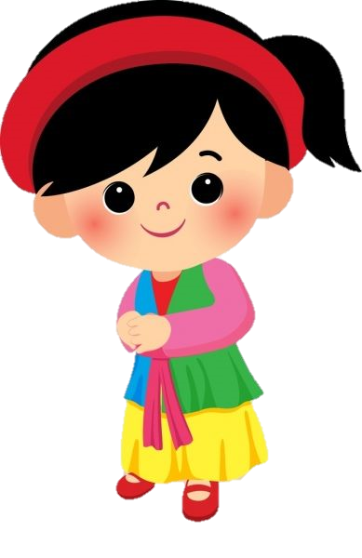

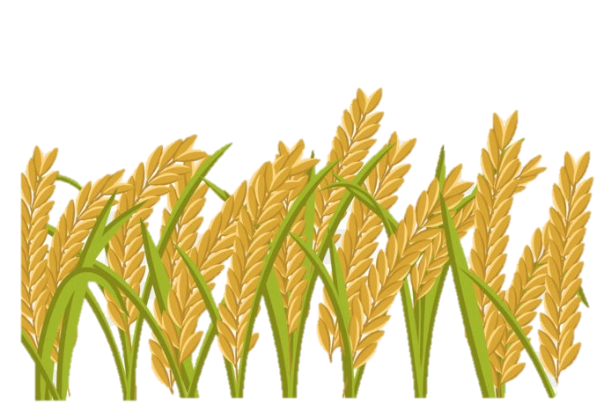

Slide 3
TRƯỜNG TIỂU HỌC MỸ PHONG
MÔN KHOA HỌC
LỚP 4A
BÀI: VAI TRÒ CỦA ÁNH SÁNG
GV: CÁP THỊ THANH THÚY

Slide 4
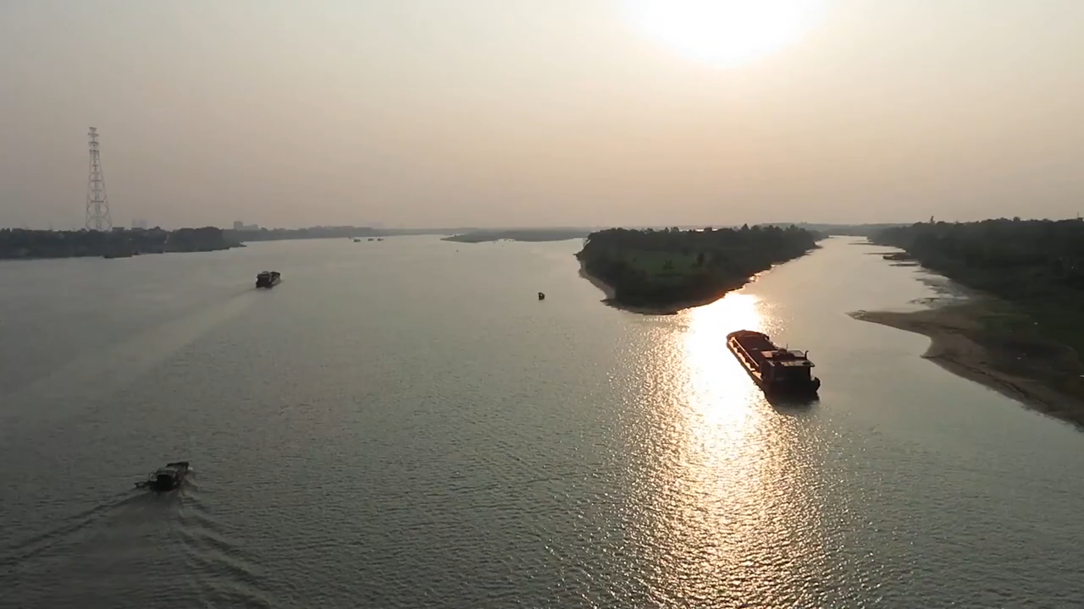

Slide 5

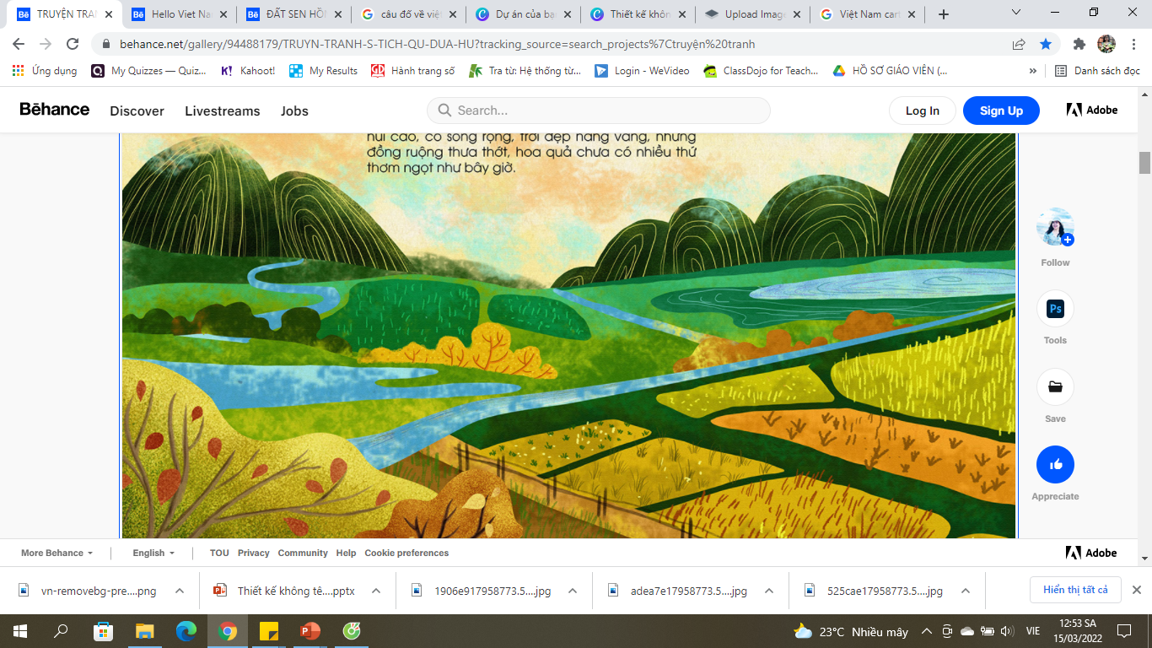

Hãy chia sẻ những điều em biết có liên quan đến sông Hồng.
Sông Hồng là dòng sông lớn ở miền Bắc Việt Nam.
Phù sa của sông bồi đắp tạo nên đồng bằng sông Hồng trù phú.
Là địa bàn chính xuất hiện nền văn minh đầu tiên của người Việt.

Slide 6


Slide 7

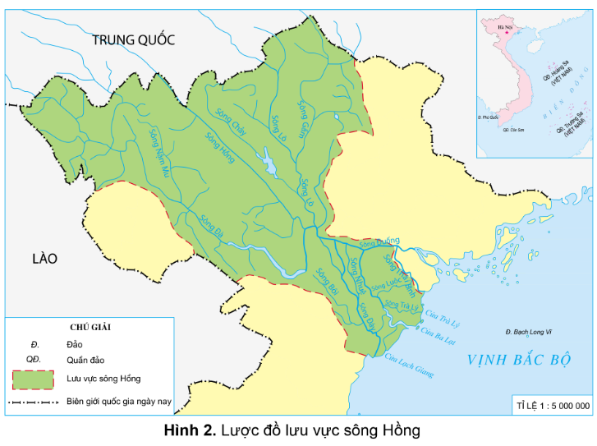
Quan sát hình 2, em hãy xác định vị trí của sông Hồng trên lược đồ.
Sông Hồng còn có những tên gọi nào khác?

Slide 8
SÔNG HỒNG

Slide 9
Một số tên gọi khác của sông Hồng: Nhị Hà, Hồng Hà, sông Thao, sông Xích Đằng, sông Kẻ Chợ, sông Cái, ...

Slide 10

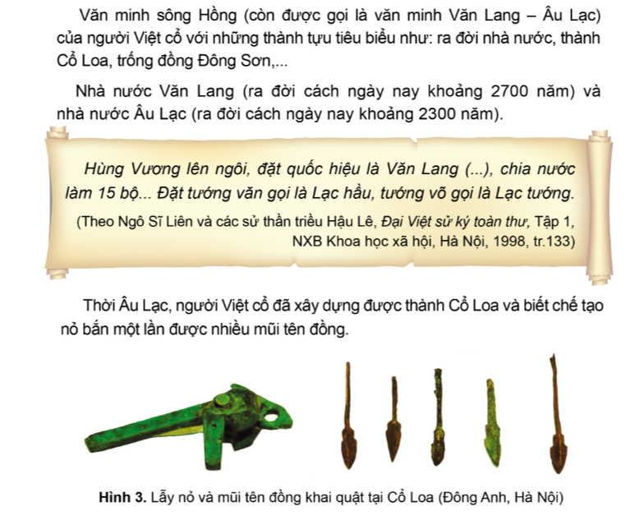
Đọc thông tin và quan sát hình 3, em hãy trình bày một số thành tựu tiêu biểu của văn minh sông Hồng.

Slide 11
Văn minh sông Hồng (còn gọi là văn minh Văn Lang – Âu Lạc) của người Việt cổ với những thành tựu tiêu biểu như: ra đời nhà nước, thành Cổ Loa, trống đồng Đông Sơn.

Slide 12
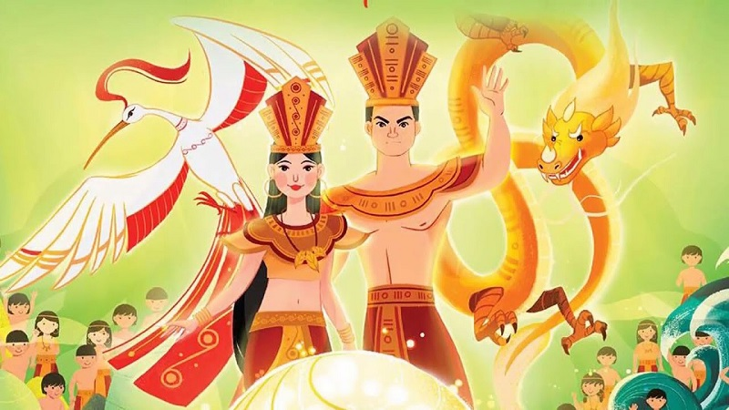
Nhà nước Văn Lang (ra đời cách ngày nay khoảng 2700 năm) và nhà nước Âu Lạc (ra đời cách ngày nay khoảng 2300 năm).

Slide 13
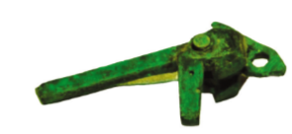
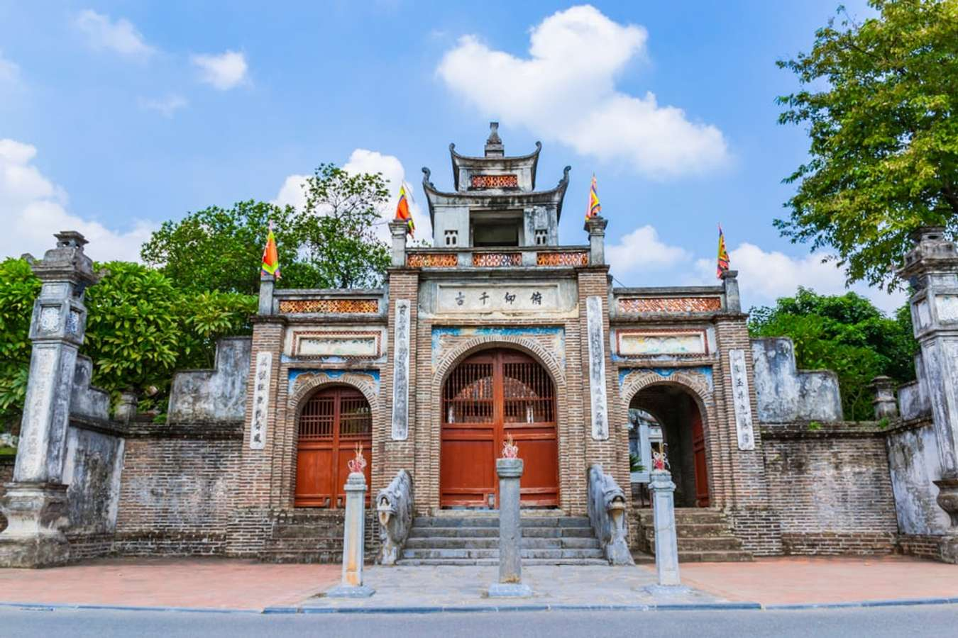
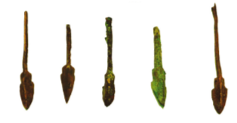
Thời Âu Lạc, người Việt cổ đã xây dựng được thành Cổ Loa và biết chế tạo nỏ bắn một lần được nhiều mũi tên đồng.

Slide 14
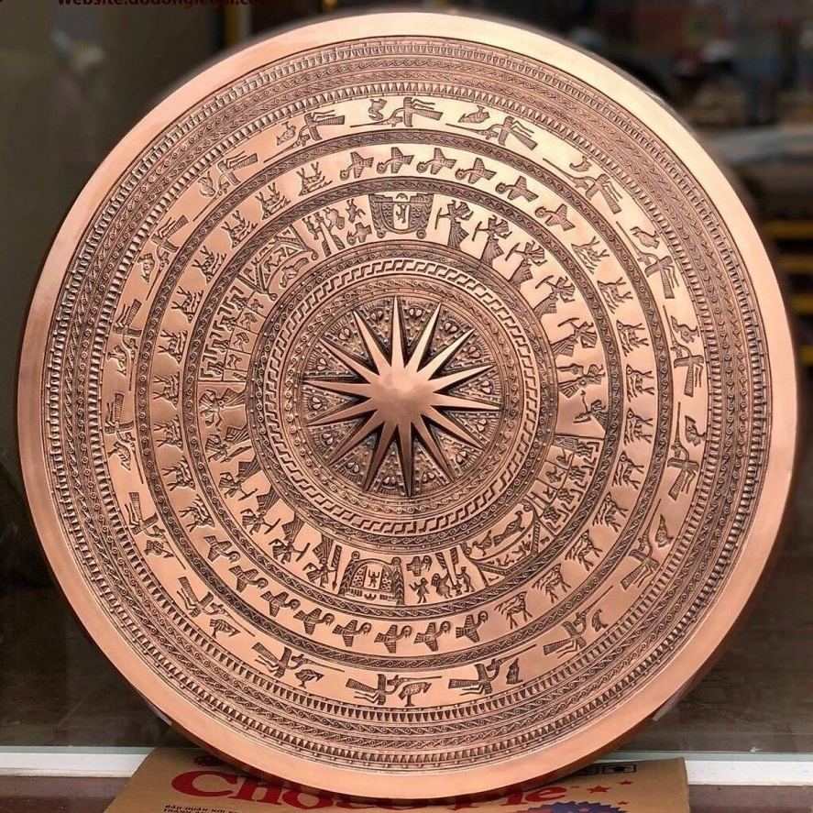
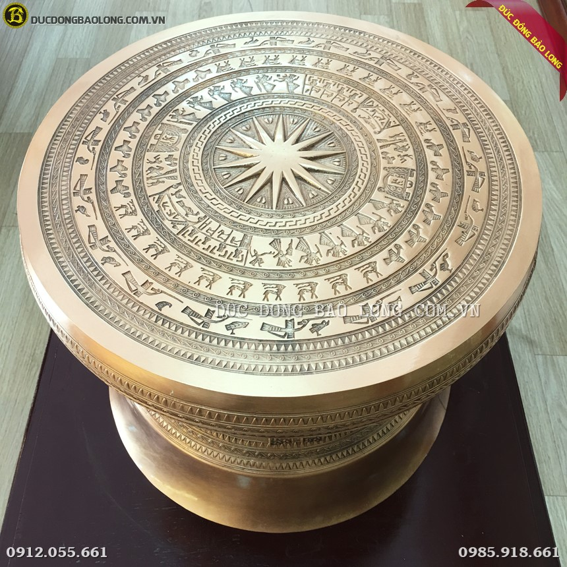
Trống đồng Đông Sơn là một tác phẩm nghệ thuật tiêu biểu cho tài năng sáng tạo của người Việt cổ. Trống đồng Đông Sơn được dùng trong lễ hội, làm hiệu lệnh chiến đấu....

Slide 15


Đời sống vật chất và tinh thần

Slide 16
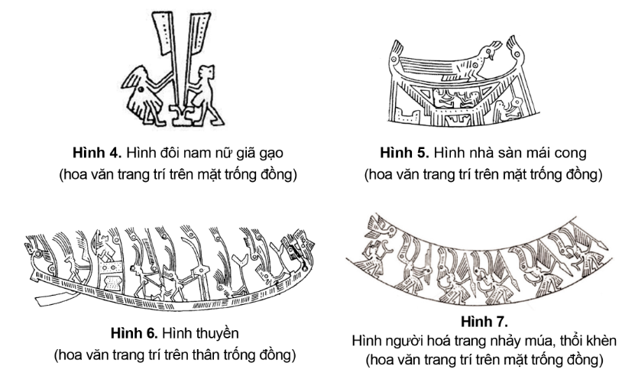
Đọc thông tin và quan sát từ hình 4 đến hình 7, kết hợp với một số truyền thuyết thời Hùng Vương (Bánh chưng, bánh giầy,...), em hãy mô tả đời sống vật chất và tinh thần của người Việt cổ.

Slide 17
Một số nét chính về đời sống vật chất của người Việt cổ:
Nguồn lương thực chính của cư dân Việt cổ là gạo, chủ yếu là gạo nếp.
Người Việt cổ ở nhà sàn đi lại chủ yếu bằng thuyền.
Nam thường đóng khố, cởi trần; nữ mặc váy và áo yếm, …

Slide 18
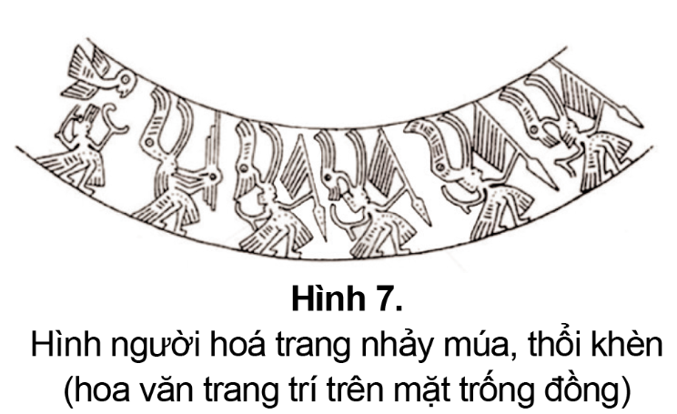
Một số nét chính về đời sống tinh thần của người Việt cổ:
Thờ cúng tổ tiên, người có công, thần sông, thần núi, thần mặt trời.
Nhảy múa, thổi kèn, đánh trống, đua thuyền,... trong những ngày lễ hội.

Slide 19

Sông Hồng là một trong những con sông dài nhất Việt Nam. Sông Hồng bồi đắp phù sa cho đồng bằng, thuận lợi cho phát triển nông nghiệp. Trên lưu vực dòng sông này đã hình thành một nền văn minh của người Việt cổ, cách ngày nay khoảng 2700 năm với đời sống vật chất và tinh thần phong phú. Nhiều phong tục tập quán của người Việt cổ vẫn được duy trì đến ngày nay

Slide 20


Slide 21

Luật chơi: Chơi theo tổ, mỗi tổ cử một số bạn tham gia theo lần lượt. Tổ nào trả lời đúng và nhanh nhất là thắng cuộc.

Slide 22

1. Nêu các tên gọi khác của sông Hồng?
Nhị Hà, Hồng Hà, sông Thao, sông Xích Đằng, sông Kẻ Chợ, sông Cái, ...

Slide 23
2. Nêu trang phục của người việt cổ?
Nam thường đóng khố, cởi trần; nữ mặc váy và áo yếm, …

Slide 24
3. Người Việt cổ có tục lệ gì?
Người Việt cổ có tục nhuộm răng đen, ăn trầu,…

Slide 25



